Slide 1
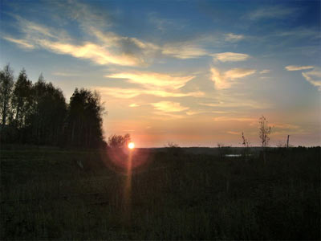
«Прекрасная мысль
теряет всю свою ценность,
если она дурно выражена»
Урок - лабораторное занятие с элементами лингвистического анализа текста (раскрытие смысла высказывания и его аргументация с использованием лексических и грамматических явлений)
Учитель русского языка
первой квалификационной категории
Е.В.Вознюк

Slide 2
Цель: раскрыть смысл высказывания
и аргументировать его
с использованием лексических
и грамматических явлений,
создать сочинение-рассуждение
на лингвистическую тему.

Slide 3
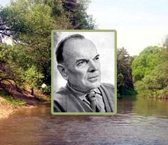
Константин Георгиевич Паустовский
«Золотая роза»

Slide 4
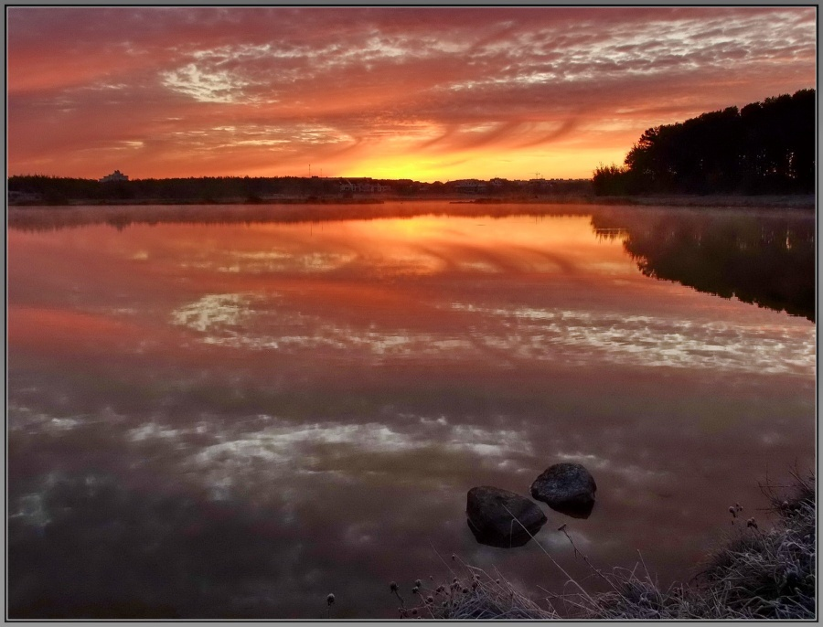
«Язык и природа»

Slide 5
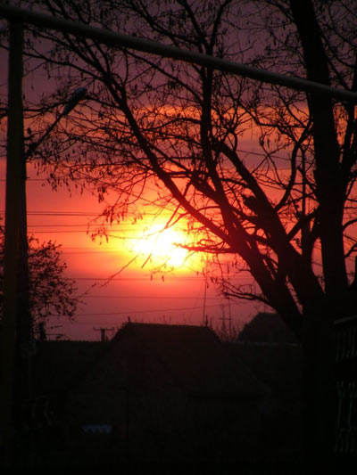

Slide 6
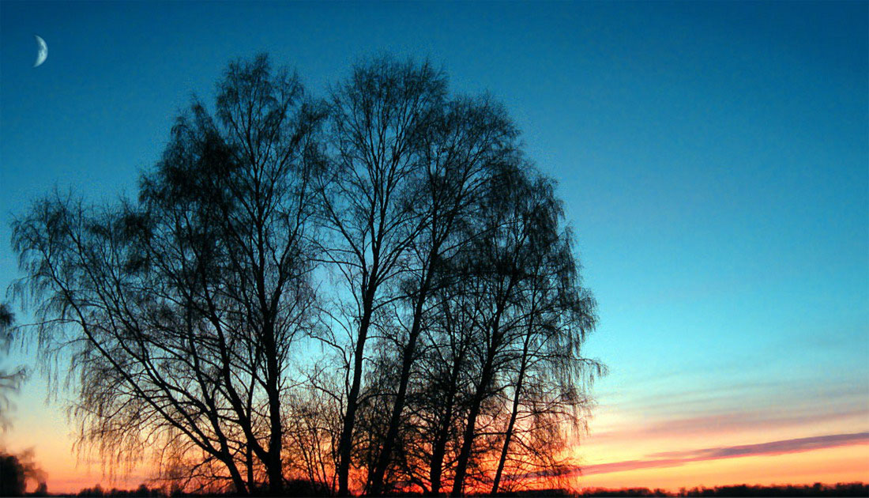

Slide 7
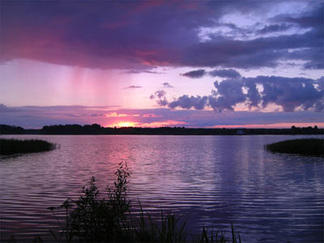

Slide 9


Slide 10
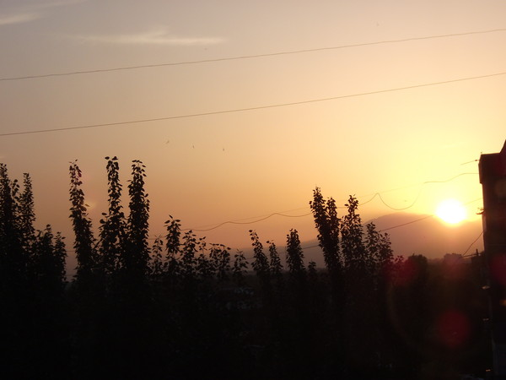

Slide 11
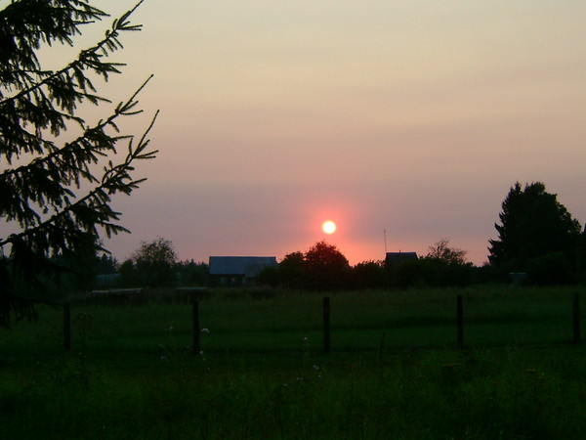

Slide 12
Проанализировать текст
по следующим вопросам
К какому функциональному стилю принадлежит текст?
Определите тип речи
3. Определите тему текста
4. Определите основную мысль текста
5. Каким настроением пронизан текст?

Slide 13
Информация о тексте
Стиль речи - художественный
Тема – связь русских слов и явлений природы
«Язык и природа»
Основная мысль – «заря» – одно из прекраснейших русских слов, передающих не только красоту природного явления, но и оттенки чувств, связанных с ним
Тип речи – описание с элементами повествования
Настроение – лирическое, душевное, теплое

Slide 14
Примерный план текста
«Заря» – одно из прекраснейших слов русского языка
2. «Тихое» слово
3.Утренняя заря: летняя и осенняя
4. Вечерняя заря

Slide 15
Сочинение –рассуждение на лингвистическую тему
Тезис (объяснение смысла
предложенной цитаты)
Аргумент №1
Аргумент №2
Пример к аргументу №1
Пример к аргументу №2
Вывод

Slide 16
Аргумент
Назвать языковое явление
Описать типовое значение
указанного языкового явления
Привести конкретный пример явления
из текста
Объяснить, зачем автор текста использует указанное языковое явление, как оно помогает понять авторскую мысль

Slide 17
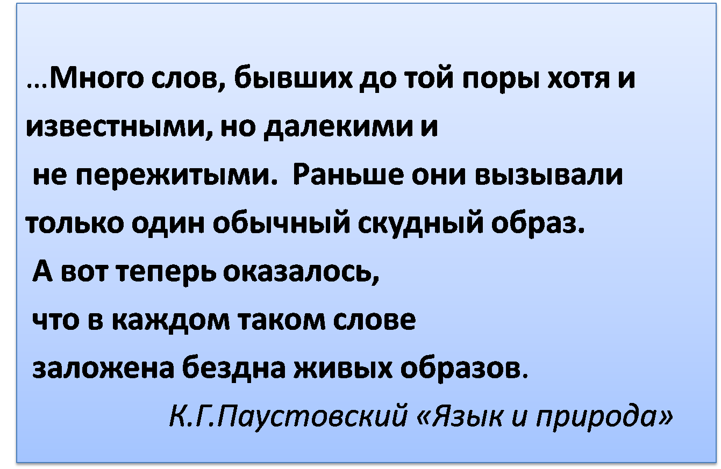

Slide 18
Домашнее задание
Написать сочинение по предложенной теме, используя собранные материалы.
Индивидуальное задание: оформить собранные материалы для аргументации для электронной копилки)

Slide 19
Использованные материалы
К.Г.Паустовский «Золотая роза»
Т. А. Долинина «Развитие универсальных учебных действий при обучении написанию сжатого изложения и сочинения-рассуждения. 8-9 классы: методическое пособие для учителей. – Екатеринбург: ИРО, 2011г

